Slide 1
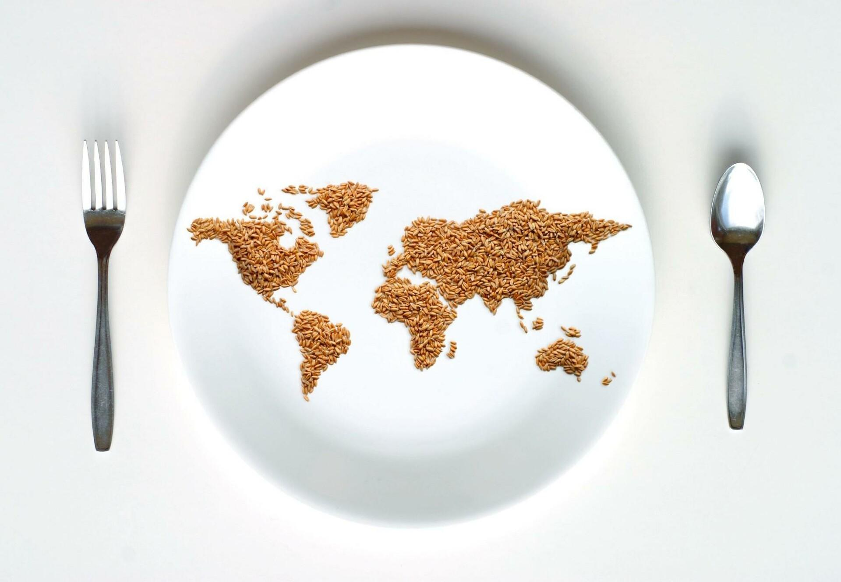
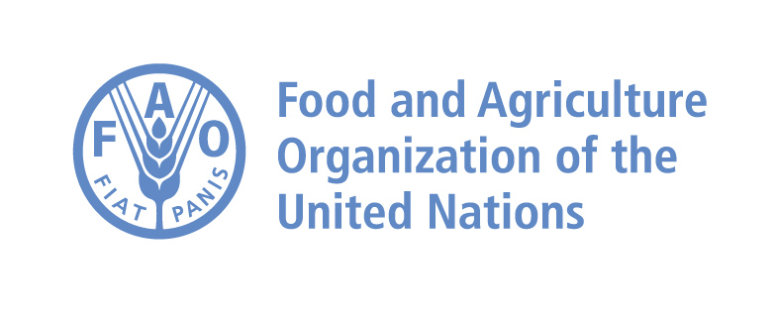
Étude sur la sous-nutrition dans le monde
Maure Kévin

Slide 2
Contexte et spécification des données
Fichier de disponibilité alimentaire de 2017
Pays
Produit
Disponibilité alimentaire
Utilisations/Moyens d’acquisition de la disponibilité alimentaire
Fichier d’insécurité alimentaire
Pays
Années
Nb de personnes en sous-alimentation
Fichier de population
Pays
Année
Nb de la population
Fichier d’aide alimentaire
Pays bénéficiaire
Année
Produit
Quantité
Etude de la sous nutrition dans le monde de 2013 à 2017
Analyse des données provenant de la FAO:
1

Slide 3

Méthodologie de l’analyse
Découverte des données
Comprendre les données
Lexique des données
Question de la RGPD
Importation des données dans un Notebook Jupyter
Python
Bibliothèques: Pandas, Matplotlib, Seaborn
Préparation des données pour l’analyse
Conversion d’unités
Nomenclature
Valeurs manquantes
Utilisation de Python pour les analyses
Jointure
Regroupement
Filtrage
2

Slide 4
1) Proportion de personnes en état de sous-nutrition en 2017
Nombre de personnes en état de sous-nutrition dans le monde: 535700000 personnes
Soit 7.1% de la population mondiale
Cela correspond à 8 fois la population française
3

Slide 5
2) Nombre théorique de personnes qui pourraient être nourries en 2017
Calcule du besoin en kcal par personnes:
Pourcentage femme -> 50%
Pourcentage homme -> 50%
Pourcentage adulte -> 75%
Pourcentage enfant -> 25%
Enfants:1900
Femme:2000
Homme:2600
1900*0.25 + (2000*0.5+2600*0.5)*0.75 = 475+1725= 2200kcal
Nombre de personnes pouvant être nourries: 9297326501 personnes
Population mondiale: 7548134111 personnes
Pourcentage de personnes pouvant être nourries: 123.17%
4

Slide 6
3) Nombre théorique de personnes qui pourraient être nourries uniquement avec les végétaux en 2017
Nombre de personnes pouvant être nourries grâce aux végétaux: 7671450761 personnes
Population mondiale: 7548134111 personnes
Pourcentage de personnes pouvant être nourries grâce aux végétaux: 101.63%
5

Slide 7
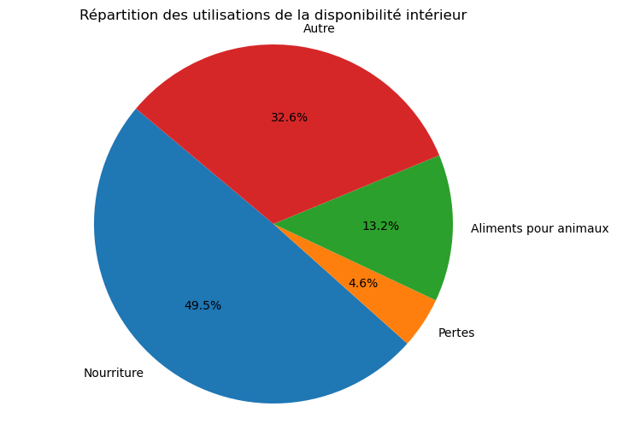
4) Répartition de la disponibilité intérieure
6

Slide 8
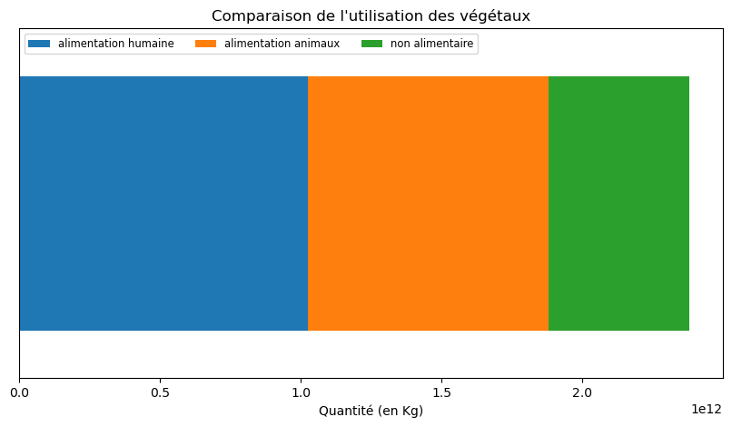
5) Part de l’utilisation des principales céréales entre l’alimentation humaine et animale
43.02%
35.91%
21.07%
7

Slide 9
6) Liste des 10 pays où la proportion de personnes en état de sous-nutrition est la plus forte en 2017
Pays | Pourcentage de personnes sous-alimenté
Haïti | 48.26%
République populaire démocratique de Corée | 47.19%
Madagascar | 41.06%
Libéria | 38.28%
Lesotho | 38.25%
Tchad | 37.96%
Rwanda | 35.06%
Mozambique | 32.81%
Timor-Leste | 32.17%
Afghanistan | 28.93%
8

Slide 10
7) Liste des 10 pays qui ont le plus bénéficié de l’aide alimentaire entre 2013 et 2016
Pays | Quantité (en Kg)
République arabe syrienne | 1858943000
Ethiopie | 1381294000
Yémen | 1206484000
Soudan du Sud | 695248000
Soudan | 669784000
Kenya | 552836000
Bangladesh | 348188000
Somalie | 292678000
République démocratique du Congo | 288502000
Niger | 276344000
9

Slide 11
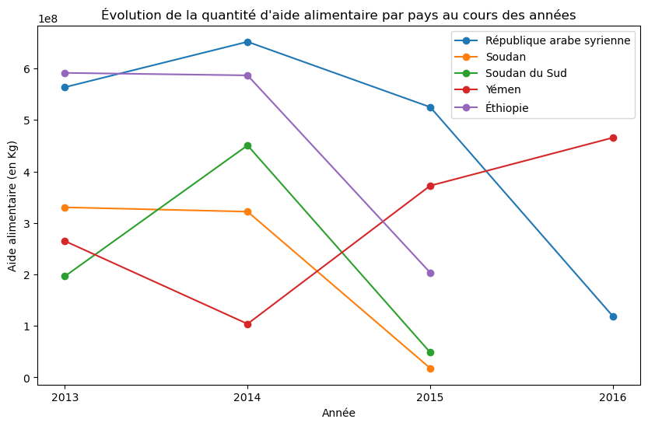
8) Évolution de l’aide alimentaire pour les 5 pays qui en ont le plus bénéficié entre 2013 et 2016
10

Slide 12
9) Liste des 10 pays qui ont la plus forte disponibilité alimentaire par habitant
Pays | Disponibilité alimentaire (Kcal/personne/jour)
Autriche | 3770
Belgique | 3737
Turquie | 3708
Etats-Unis d’Amérique | 3682
Israël | 3682
Irlande | 3602
Italie | 3578
Luxembourg | 3540
Egypte | 3518
Allemagne | 3503
11

Slide 13
9) Liste des 10 pays qui ont la plus faible disponibilité alimentaire par habitant
Pays | Disponibilité alimentaire (Kcal/personne/jour)
République centrafricaine | 1879
Zambie | 1924
Madagascar | 2056
Afghanistan | 2087
Haïti | 2089
République populaire démocratique de Corée | 2093
Tchad | 2109
Zimbabwe | 2113
Ouganda | 2126
Timor-Leste | 2129
12

Slide 14
10) Étude sur le manioc en Thaïlande
Manioc produit en Thaïlande: 30228000000 Kg
Manioc de Thaïlande exporté: 25214000000 Kg
Soit 83.41% du manioc produit est exporté
Il reste uniquement 12.58Kg de Manioc par habitant par an
On a en Thaïlande 8.95% de la population qui est sous-alimenté
13

Slide 15
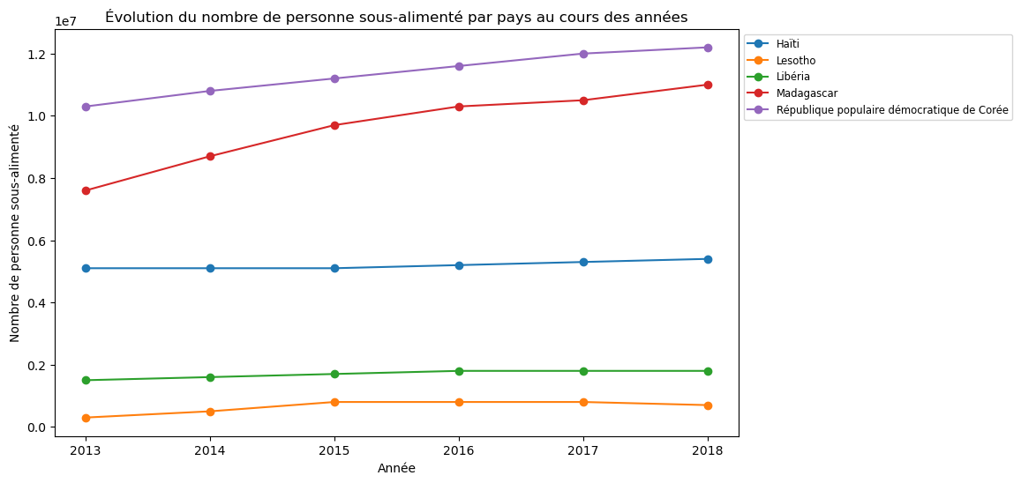
11) Analyses complémentaires
14

Slide 16
Conclusion
Constats::
Malgré les quantités alimentaires disponibles qui sont suffisantes dans le monde il existe encore des personnes sous-alimentées
L’utilisation des disponibilités alimentaire humaine provenant des végétaux est fortement diminuée par l’alimentation des animaux
La répartition des disponibilités alimentaires dans le monde est inégale
Les aides alimentaires sont insuffisantes dans les pays où il y en a besoin
15

